Slide 1
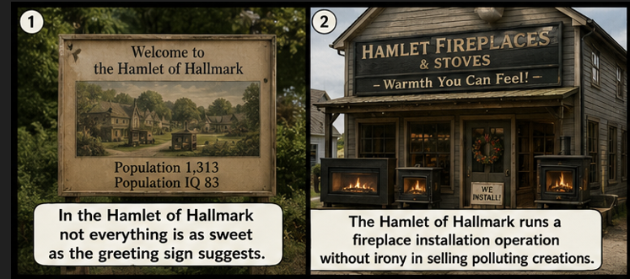
XXXXXXXXXXXXXXXXXXXXXXXXXXXXXXXXXXXXXXXXXXXXXXXX
XXXXXXXXXXXXXXXXXXXXXXXXXXXXXXXXXXXXXXXXXXXXX
XXXXXXXXXXXXXXXXXXXXX

Slide 2
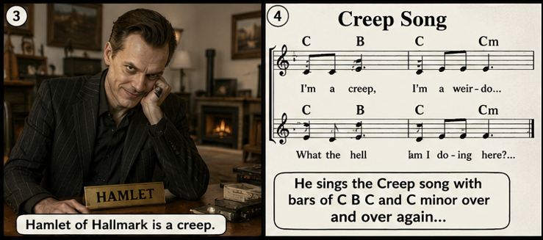

Slide 3
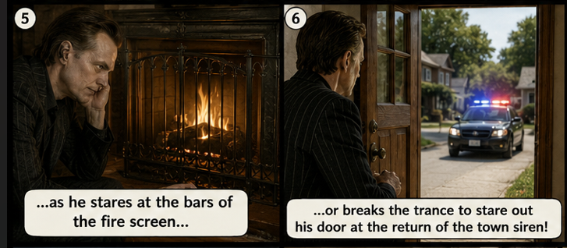
XXXXXXXXXXXXXXXXXXXXXXXXXXXXXXXXXXXXXXXXXXXXXXXXXXXXXXXXXXXXXXXXXXXXXXXXXXXXXXXXXXXXXXXXXXXXXXXXXXXXXXXXXXXXXXXXXXXXXXXXXXXXXX

Slide 4
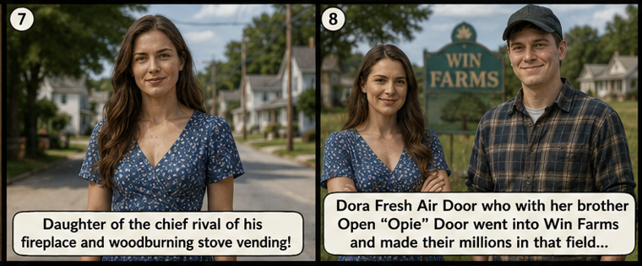

Slide 5
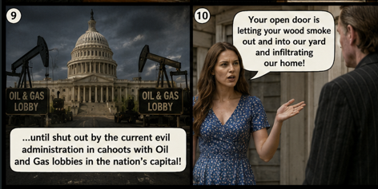

Slide 6
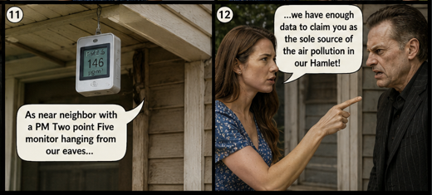

Slide 7

XXXXXXXXXXXXXXXXXXXXXXXXXXXXXXXXXXXXXX

Slide 8
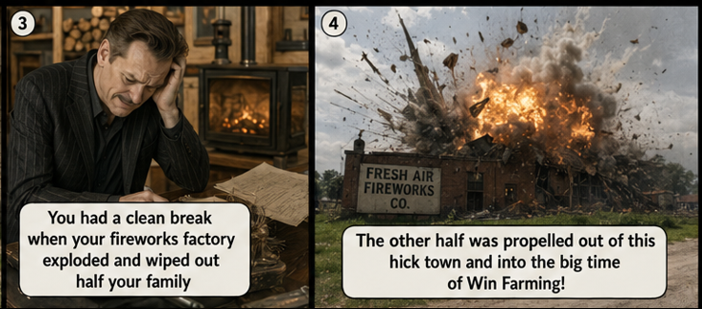
XXXXXXX
XXXXXXX
XXXXXXX

Slide 9


Slide 10
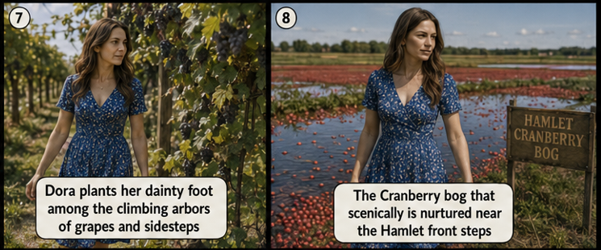

Slide 11
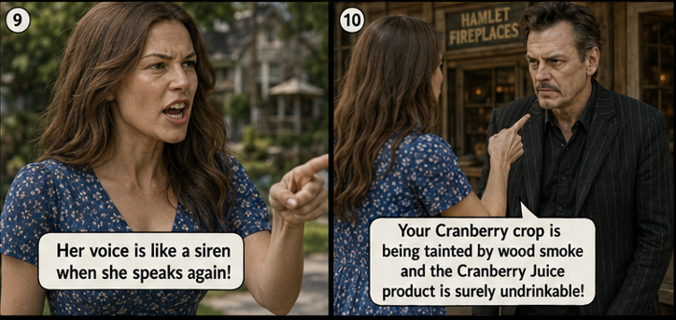

Slide 12
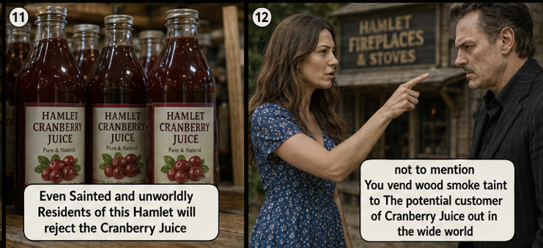

Slide 13
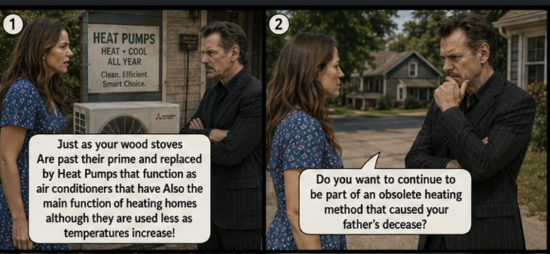

Slide 14
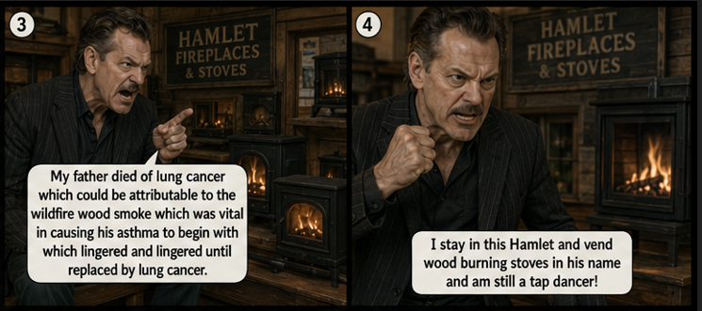

Slide 15
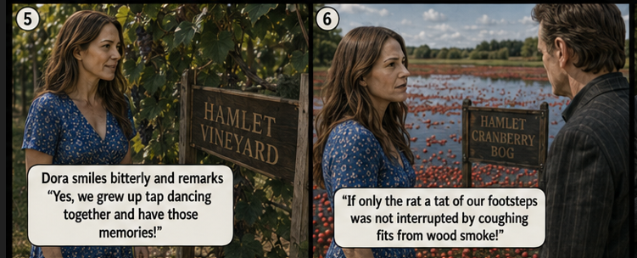

Slide 16
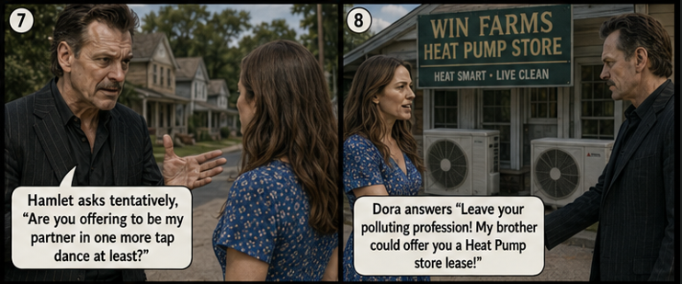

Slide 17
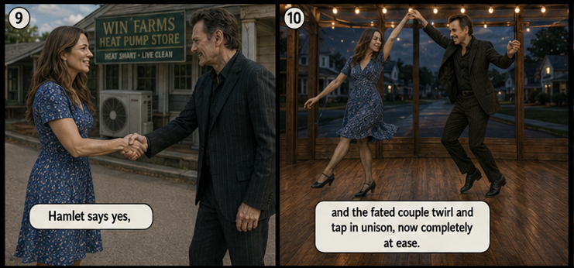

Slide 18
